Slide 1
MANUAL ArcGIS-verktyg för Plan, Profil (1:1) och överslagsberäkning av slänt ver 180817
MSB2:4-finasierat projekt 2017-2018 ” Stöd till Räddningstjänsten och USAR-team i akuta ras- och skredsituationer - webbaserad och GIS-modellerad överslagsberäkning av markstabilitet ” (och vidare TiB-stöd från SGI)
Teknisk projektledare: Mats Öberg/SGI
Geotekniskt sakkunnig: Karin Odén/SGI
Utveckling ArcGIS Tools: Elias Jörholt/SWECO
Projektansvarig Samverkansområde Geografiskt områdesansvar (SOGO): Sven Vasseur/Lantmäteriet
SGI-specifikt, se gråa rutor löpande och bilder på slutet

Slide 2
BAKGRUND

Slide 3
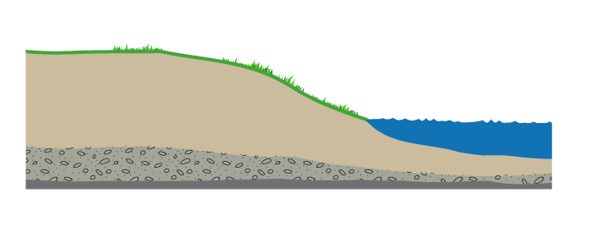
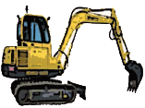
Exempel på orsaker till skred
Riklig nederbörd
Belastning
Erosionskada eller Avschaktning
Höjd grundvattennivå
Grundvattennivå
Sänkt vattennivå
Höjd vattennivå
Glidyta
Vattendrag

Slide 4
Utgångspunkten vad gäller höjddata är
LM NH 1m+ (genom WCS-tjänst)
Batymetri (om det finns)
Ny geometri från drönare^{*)} (om det finns/tas fram) – ej troligt scenario
Möjlighet att rita in (och spara) geometri på vilken överslagsberäkning skall utföras (enligt Skredkommisionens rapport 3:95)
Skapandet av sektions/profillinje i plan och kompletterande geometri i profil är användarstyrd!
*) I projektet ingår även UAV drönare som ett sätt att fånga (befintlig) och ny geometri efter ett inträffat skred

Slide 5
Kan också betraktas som ett generiskt verktyg för att skapa profiler 1:1 (utan att behöva utföra överslagberäkningsdelen), då processen är delvis användarstyrd:
Användare skapar själv godtycklig sektions/profillinje i plan (och utnyttjar därmed, mer eller mindre, rikstäckande NH-data 1m genom en WCS-tjänst vi har tillgång till genom Geodatasamverkan).
Användare skapar/bedömer själv godtycklig bottengeometri (där batymetri ej finns, vilket oftast är fallet)
Detta verktyg har även portats till/utvecklats i ArcGIS webb-miljö (annan manual)

Slide 6
Vad finns det för höjddata och profilgenereringsverktyg?
På kommande sidor visas en profil (från en utredd sektion i Göta Älv V15/170 vid Åkerström) för:
ESRI ArcGIS Online gratis tjänst (mycket grovupplöst) – ej användbart här (men kanske intressant för en ’global’, väldigt grov profilgenerering)
LM NH 4m pixel (omsamplat från NH2, vilket vi har lokalt över hela landet)
LM NH 2m
LM NH 1m (via WCS-tjänst i Geodatasamverkan)
I dialog med geotekniker bedöms minst NH2 att krävas för en släntstabilitetsberäkning
I ArcGIS 3D Analyst finns en enkel ”icke 1:1” (höjdskalan blir ofta starkt överdriven för att passa skärmfönstret) profilgenerering
Vi har också tidigare (i GÄU) skapat FME-script (i syfte att på förutbestämda plan profillinjer skapa en pdf plot) – ej tillämpbart här
Det finns också andra verktyg som moduler till ArcGIS, men vi har alltså valt att utveckla en egen, särskilt med tanke på behovet att:
Få styrd skala 1:1 i profilen
Kunna rita annan/egen geometri och hjälplinjer
Kunna utföra överslagsberäkning av släntstabilitet

Slide 7
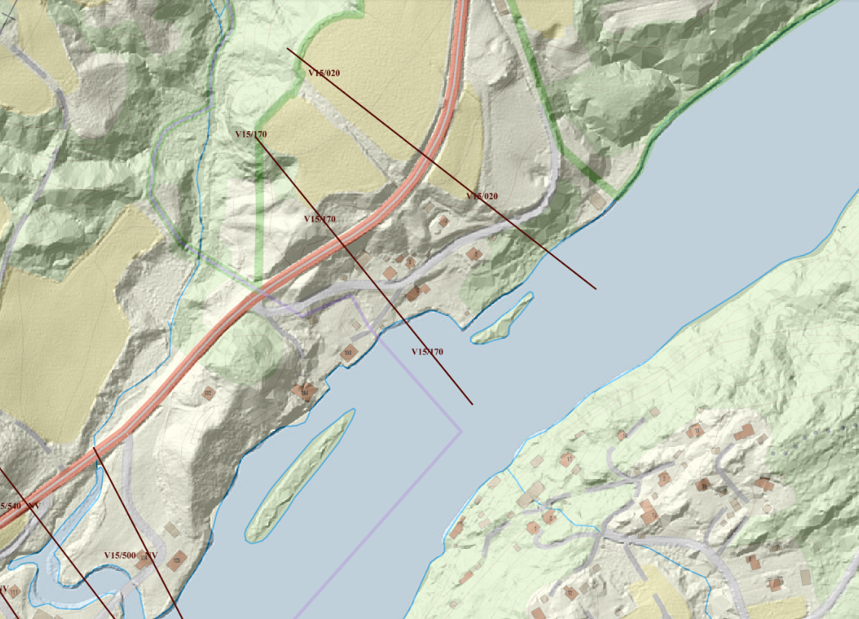

Slide 8
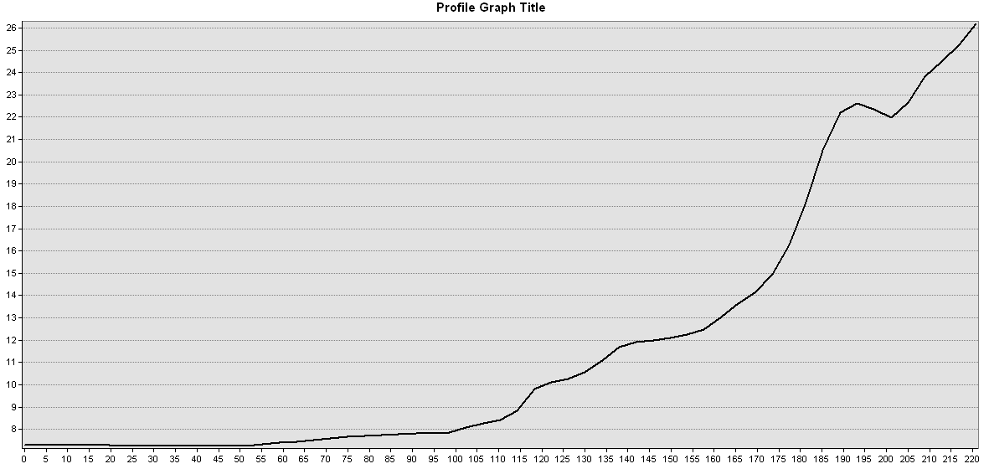
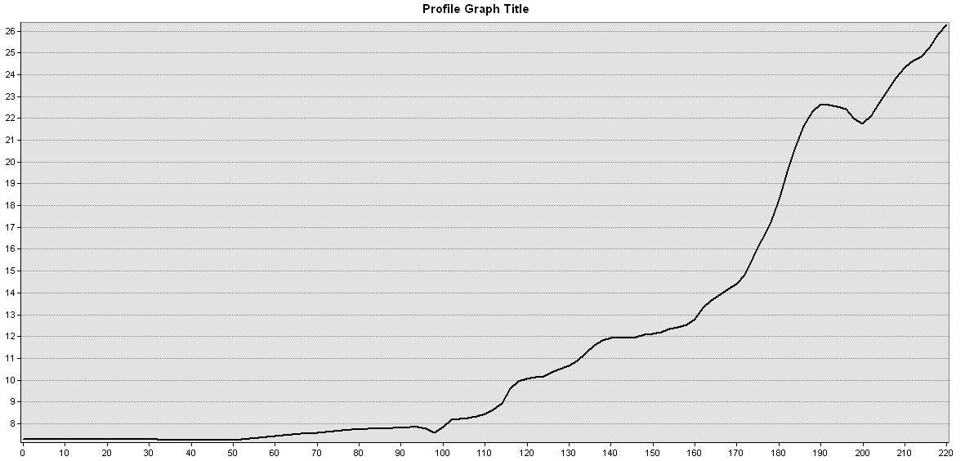
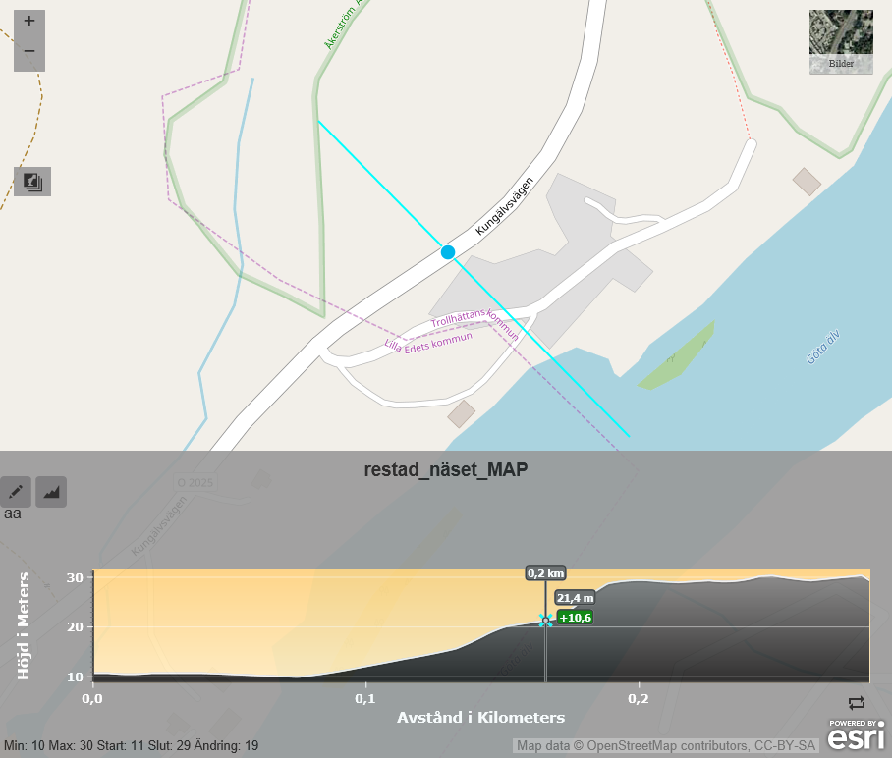
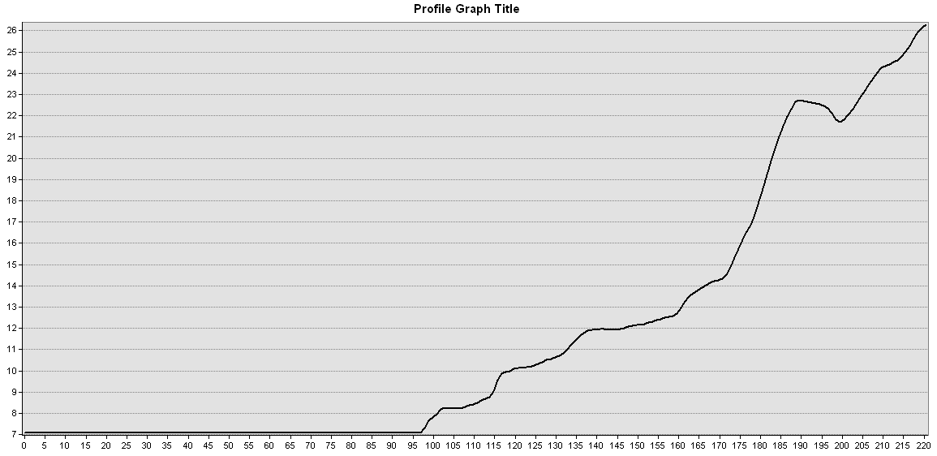
NH 4m
Strandlinjen
Första vägen
Andra vägen
NH 2m
ESRI elevation AGOL
Global terrain data (här 30m?)
NH 1m
Från gis3

Slide 9
MANUAL ArcGIS desktop
I manualen förekommer SGI-intern-specifika
noteringar (kursivt, grå bakgrund)
Vad krävs?
ArcGIS 10.3–10.5 Desktop (räcker med Basic)
(3D Analyst eller Spatial Analyst krävs ej)
Vissa förkunskaper i ArcGIS
[Geotekniska kunskaper (om Fc skall beräknas)]
Verktygen består av ett ’paket’ som kan placeras på godtycklig plats där man köra ArcGIS¹⁾ (ArcMap). Detta blir din Home-katalog i ArcCatalog.
Två mxd-filer, plan.mxd och profil.mxd
Data (lagrade i ESRI File GeodataBase *.gdb) samt koppling till Lantmäteriet höjdgrid²⁾ 1m pixel via deras WCS-tjänst³⁾
Layerfiles (*.lyr) för manérsättning (och datakälla)
Tools/verktyg för att genomföra profilgenerering och beräkning av Fc säkerhetsfaktor
ArcGIS används här synonymt med ArcMap. ArcGIS är annars, korrekt benämnt, en svit av programvaror från ESRI
Höjdgrid, DEM Digital Elevation Model och DTM Digital Terrain model används synonymt i denna ppt
WCS = Web Coverage Service, en standard för att distribuera data över Internet

Slide 10
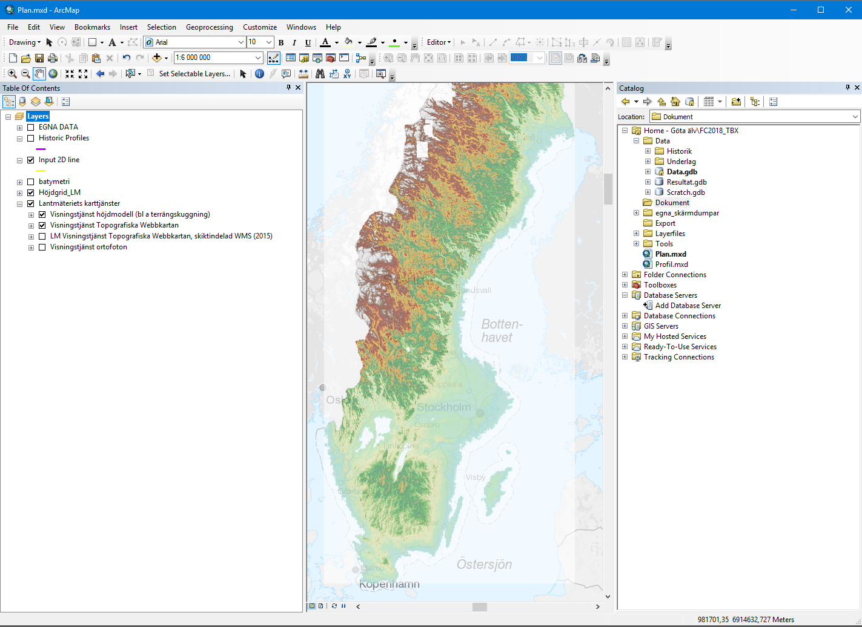
Följ stegen 1, 2 osv och de röda rutorna!
Start
1
Öppna Plan.mxd från Windows (i det här fallet på SGI internt under \\fileserv\sgi\Myndighetsfunktion\Göta älv\FC2018_TBX via Windows 10)
Så här skall det se ut ungefär. Om du inte har ArcCatalog-panelen dockad till höger så når du ArcCatalog via toolbar-raden
Du kan växla mellan dockad panel (’nålen’ pekar neråt)
eller ”Auto Hide” (’nålen’ pekar horisontellt)
Vid Auto Hide döljs panelen automatisk.
Dockad panel rekom-menderas!
SGI-intern-relaterat: Testad i ArcGIS10.3-10.5

Slide 11
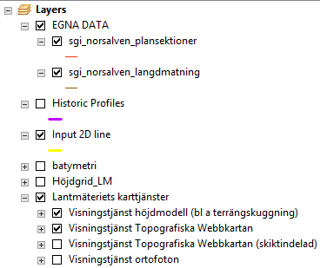
2
Kontrollera att det ser ut så här under Geoprocessing/Geoprocessing options (görs en gång för varje användare)
(3 valfritt)
Man kan, förslagsvis, lägga in EGNA DATA (egna shp, GDB eller WMS t ex) i en egen grupp
Vårt exempel här är vid Norsälven. Vi skall göra en profil och stabilitetsberäkning där det redan finns en (i SLOPE) utredd profil. Det är 4/545 N. Dessa plansektioner kan visas som WMS och ligger under https://gis.swedgeo.se/geoserver/wms och med lagernamn=_sgi_norsalven_plansektioner.
Plankoord: SWEREF99TM
Höjdkoord: RH2000

Slide 12
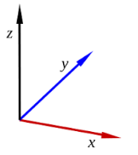
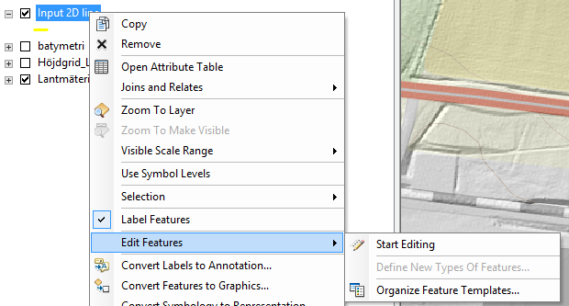
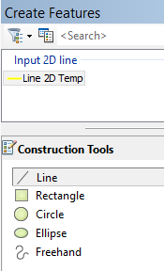
Skapa profillinje i plan (xy-led)
1
Zooma först in till ditt område
PROFIL
2
PLAN
”Profil” används här synonymt med ”sektion”
3
4
5

Slide 13
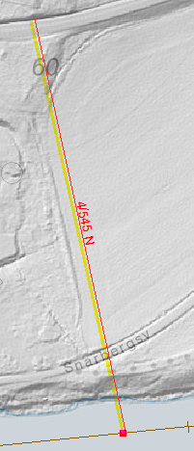
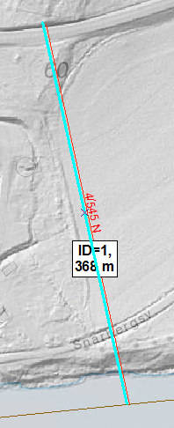
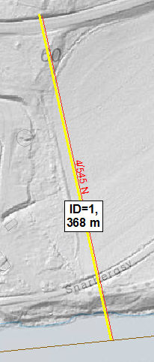
5
Dra linjen (t ex från älven upp på land). Avsluta med dubbelklick (linjen blir cyanfärgad – detta är ArcGIS grundinställda markeringsfärg). Linjen Får ID=1 och längd, här 368m.
6
Via toolbar Editor:
Stop editing and och svara ja på frågan ”Do you want to save your edits?”. Linjen blir gul.

Slide 14
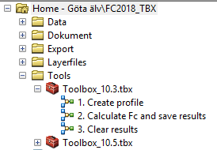
Verktyget ’1.Create profile’
1. Starta verktyget genom att dubbelklicka på det
OBS! Vilken ArcGIS-version kör du?
Om 10.3: Använd Toolbox 10.3.tbx
Om 10.4-10.5: Använd Toolbox 10.5.tbx
SGI aug 2018: Vi har ArcGIS 10.5 på Windows 10

Slide 15
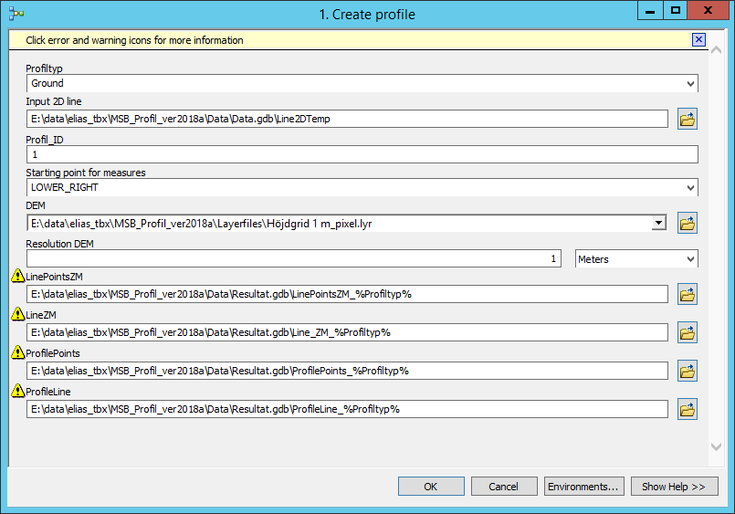
Välj Ground för NH-data; Bathymetry (om det finns används, se längre fram); Landslide om geometrin kommer från en DEM som fångats med drönare e dyl. De tre typerna använder olika symbologi
2. Då får man ett antal val. Här är kommentarer till dessa
Från vilken riktning skall PROFIL (nästa mxd) ritas och börja längdräknas?. Default är LOWER_RIGHT
Här måste du kontrollera och ange DEM resolution. För LM WCS-tjänsten är den ju 1m (men kan det kan ju vara så att du använder en annan DEM eller batymetri med annan upplösning)
Datafält som existerar och väntar på data. Helt i sin ordning med gul varningstriangel. Rör ej.
3
Övriga behöver ej ändras (men kan/bör kontrolleras)
Körning tar några minuter (beroende på din maskins prestanda förstås). Efter avslutad körning kan det se ut så här (om ”Close this dialog when completed successfully” inte är bockad). Tryck då på Close
(man kan vilja ha rutan obockad om man vill se hur scriptet har fortlöpt; vilken tid det har tagit etc)

Slide 16
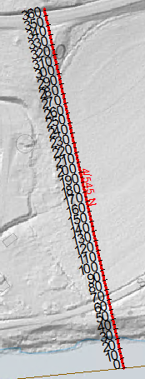
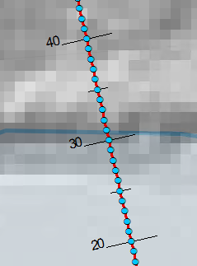
Studera profilen (yz-led xz-led)
1
Öppna Profil.mxd från Windows (inte från ArcCatalog). Vi vill ha två ArcGIS (ArcMap) igång, dels plan.mxd (som du kan minimera), dels profil.mxd
2 (valfritt)
Om du vill kan du i plan.mxd se hur verktyget har längdmätt (och plockat höjdpunkter för varje meter) genom att dra in LYR-filen Layerfiles/Plan 2D Ground.lyr i kartfönstret

Slide 17
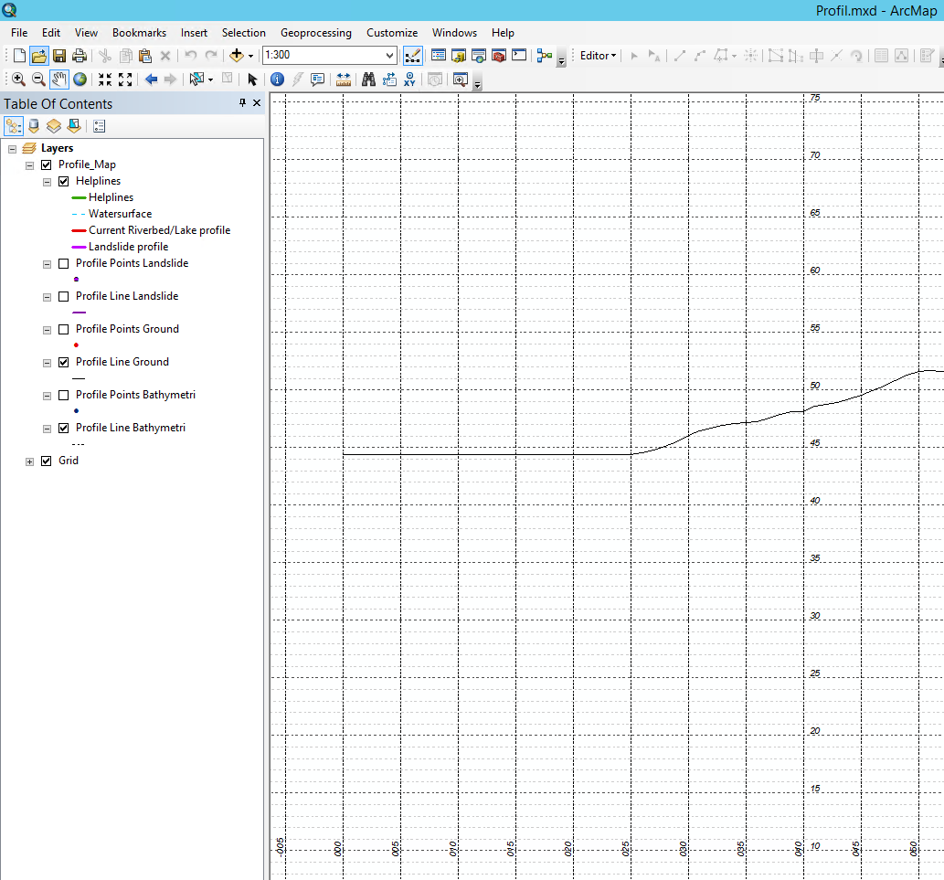
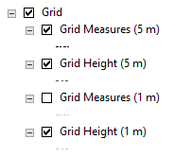
Se de olika manéren i lagerlistan
Ground (den enda vi har än så länge) är heldragen svart
Batymetri är svart streckad Landslide är lila
Skapande av Helplines beskrivs på kommande
sidor
Det finns ett rutnät (grid) med indelning för varje (1m) och (5m) i både höjd och sidled
z
PROFIL
x
PLAN

Slide 18
Om det endast är profilen (t ex från LM NH 1m) du vill ha/behöver kan du stoppa här.
Du kan göra ett skärmklipp (t ex med Paint, Windows skärmklippverktyg) och spara som *.png för att använda i SLOPE etc
Kommande sidor visar handgreppen vid beräkning av Fc samt visar exempel från hur en profil för batymetri (om du har dessa data förstås) kan genereras med samma verktyg

Slide 19
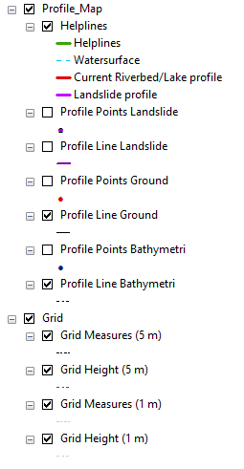
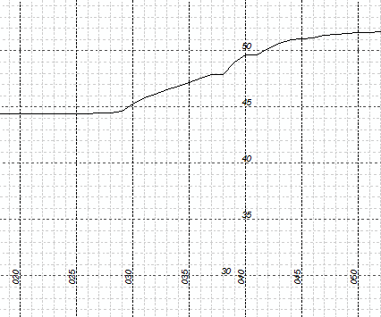
Komplettering av hjälplinjer (”min ritning”)
Nu skall vi komplettera med hjälplinjer så vi kan få input (längder/höjder) till beräkningarna. Med hjälplinjer avses här:
För att rita höjder och länger – input till Fc beräkning
Aktuell vattenyta (som förstås kan skilja sig från vattenyta som uppmättes i LM höjddata vid detta enda tillfälle)
Rita/bedöm bottenprofil. Om batymetri har använts i steg 1 Create profile så kan ju denna batymetri DEM kalkeras/ritas av)
Rita/bedöm markprofilen från geometri-situationen efter ett inträffat skred. Kan i princip fångas med drönare, helikopter, bedömning från fältfoto eller dyl.
Så här kan det se ut (innan du börjat rita hjälplinjer)
Det som finns i detta läge är:
Profile Line Ground (heldragen svart)
(Om man vill kan man tända Profile Point Ground’, som alltså är samma som ’Line Point ZM Ground’ på sidan 15)
Grid/rutnät med 1m/5m i höjd och sidled
Inget mer - Create profile på sidan 14 gällde ju LM NH1m höjddata DEM. Hade vi gjort beräkning av DEM batymetri så hade ju den visas här som streckad svart linje…

Slide 20
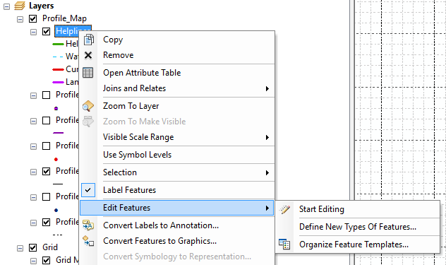
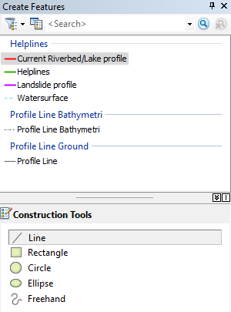
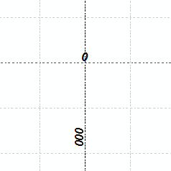
Gör Helplines editerbar (sker enligt samma princip som på sida 12, men upprepas här för tydlighet skull).
1
Zooma först in till den dela av profiler där du vill utföra ritning
2
4
3
5
Första gången du gör Helplines editerbar får du detta informationsmeddelande.
Det beror på att profilen har ett lokalt koordinatsystem med 0,0 i LOWER_RIGHT (om det var där du lät rita profilen).
Ignorera och bocka i ”Do not show this dialog….” så syns det inte nästa gång.
Dito för de andra tre linjetyperna (Helplines, Landslide profile och Watersurface) – dvs först markeras typ av linje, sen ritas denna linjetyp
(0,0)

Slide 21
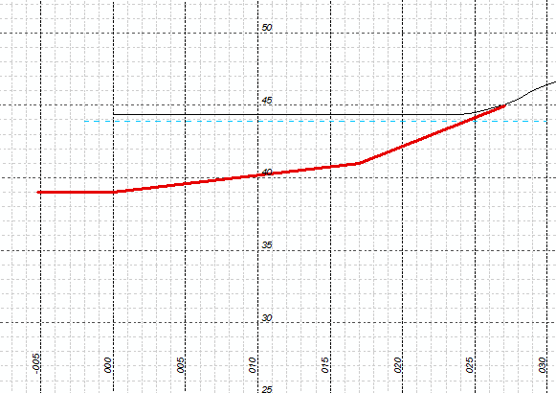
6a. Ritning: Som geotekniker bedömer jag rådande Watersurface att ligga på +44 m (som jag har hämtat in från SMHI, SjöV, kommun eller på annat sätt bedömt själv).
Jag ritar in den. Passning i sidled är inte viktig - det är höjden vi skall använda/mäta in.
Avslutar med dubbelklick.
6b. Ritning: Som geotekniker bedömer jag (då jag inte har batymetrin) Current Riverbed/Lake Profile
att se ut som här nedan och ritar in den. Älvbottenbotten har jag bedömt till att ligga på +39 m
Jag ritar in den.
Avslutar med dubbelklick

Slide 22
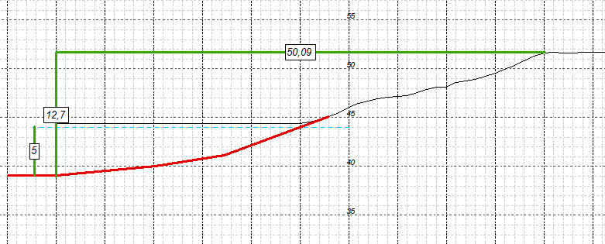
6c. Nu ritar jag de gröna Helplines som kommer (måste) användas i stabilitetsberäkningarna.
Jag ritar två linjer (inte en sammanhängande, då blir etiketteringen fel!), dvs avslutar med dubbelklick efter en ritad linje. Längdernas etiketter (labels) skrivs ut automatiskt. I det här fallet är Hw=5; H=12,7 och L=50 (se input till FC beräkning sida 25). Avslutar med Stop and Save Edits.
Om man vill kan man även rita in ”Ekvivalentslänten” (men släntvinkeln beta kommer ändå att beräknas med arctan H/L)
”Ekvivalentslänten”
7 (valfritt) Nu kan du ta din skärmdump med lämpligt verktyg och spara undan denna png-fil någonstans för senare användning (i t ex SLOPE)

Slide 23
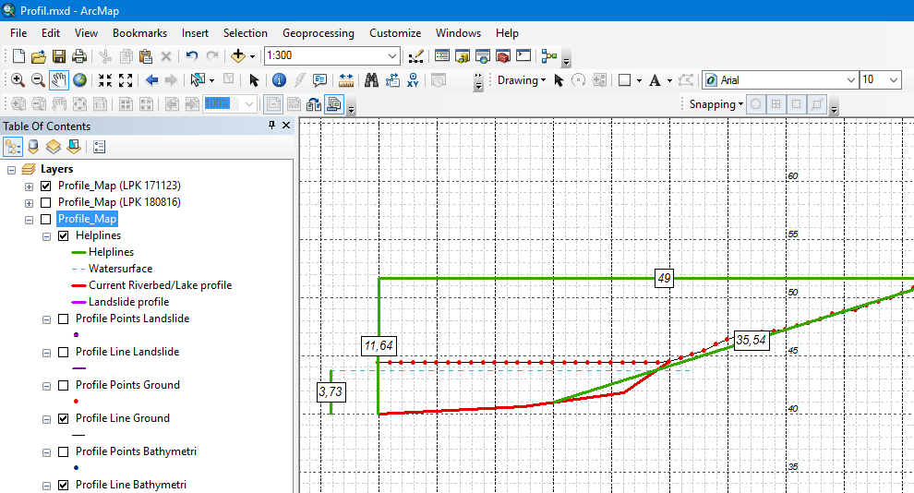
Skall jag spara eller inte spara profil.mxd?
Om du sparar profil.mxd (med denna senast ritning) så kommer denna ritning att ligga kvar under grupplagret ”Profile_Map/Helplines” nästa gång du öppnar profil.mxd
Om du inte sparar profil.mxd, så kommer grupplagret ”Profile_Map/Helplines” att vara tomt (och ”väntar” på ny ritning vid nästa körning). Oberoende av om du sparar profil.mxd eller inte så sparas själva ritningen i en s k Layer Package (se bild 34 ”Återanvänd Layer Packages (lpk) i profil.mxd”). Spara profil.mxd är en sak, (automatiskt) sparande till Layer Package är en annan.
Det är alltså en smaksak hur man vill göra, men man skall vara medveten om de olika valen. Man kan ha flera grupplager ”Profile_Map/Helplines” i profil.mxd, men man måste hålla koll på vilken ritning som ligger i vilken ”Profile_Map/Helplines”. Om man väljer att ha flera ”Profile_Map/Helplines” i sparad profil.mxd, så kan man t ex namna om resp. grupplager i TOC-en (markera ”Profile_Map” i TOC, tryck F2 och namna om)
Här ligger tre ”Profile_Map”-grupper.
Profile_Map (LPK 171123) – omnamnad, visas
Profile_Map (LPK 180816) – omnamnad, visas ej
Profile_Map – ej omnamnad, visas ej (default, ta ej bort denna!)
Rekommendation: spara inte profil.mxd alls (resp. ritning sparas ju som en LPK) för att det inte skall bli rörigt

Slide 24
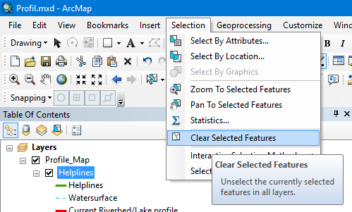
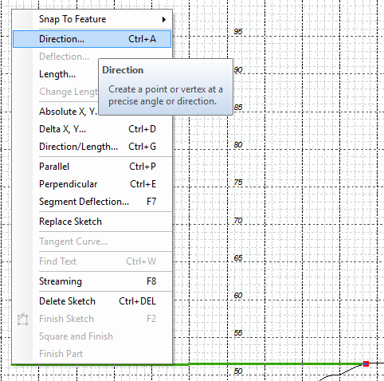
1. Allmängiltig information om ritning i ArcGIS/ArcMap
Om du ritat fel, kan du stega bakåt med CtrlZ. Om du tar bort av misstag kan du göra CtrlY (Redo Create)
Vid avslutad linje (som först ritas med sitt/rätt manér) kommer den att bli cyanfärgad – den är SELECTED (så fungerar ArcGIS). Om du vill få bort den selektionen så kan du göra på lite olika sätt
Börja rita en ny linje (någon av de fyra linjetyperna) ELLER
Stop Editing and Save Edits ELLER
Via menyraden/Selection/Clear Selected Features
(Det är en smaksak hur man väljer att jobba)
Om du vill att en linje skall gå helt horisontellt (tills att du avslutar/ bestämmer dess längd, börjar rita i någon riktning, sedan högerklickar du på linjen och väljer Direction (eller CtrlA) samt anger denna direction (0 eller180 grader, spelar ingen roll). Då kommer linjen att uppträda som ett horisontellt styrt ’gummiband’.
Dito för vertikala linjer (90 eller 270 grader)
Det finns också andra högerklickskommandon med angiven/styrd Length, styrd absolute X,Y etc.

Slide 25
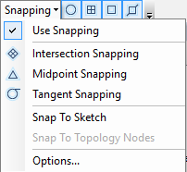
2. Allmängiltig information om ritning i ArcGIS/ArcMap (snapping mm)
(Om du vill kan du använda snapping för att snappa till någon av de andra lagren). Snapping är en toolbar som fås fram med högerklick i Toolbar-raden (den övre grå listen)
Men se upp – din ritade linje (kan/kommer att) snappa till alla andra vektorobjekt/linjer (beroende på inställning).
Snapping rekommenderas inte till att börja med- dessutom, detta är en ritning för överslagsberäkning, så en så detaljerad passning behövs inte.
Om du vill ändra en linje (förlänga eller lägga till vertex/brytpunkter etc etc) använder du detta verktyg
Detta skall dock inte behövas + det är en annan, allmän ArcGIS-kurs..)
Om du vill ha större etiketter (labels) på exempelvis rutnätet/Grid Height, så ändrar du det genom högerklick på lagret, Properties, fliken Labels – ändra text symbol
Här ändrat till 12 punkter, Fet, kursiv
Grundinställning är 8 punkter, ej fet, kursiv

Slide 26
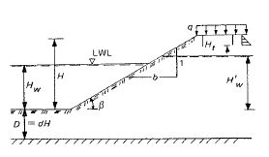
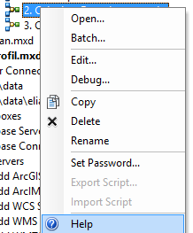
Teoretisk bakgrund/underlag till överslagsberäkning av Fc
Figur 46, sid 7.11
(7.2.2.1 Direktmetoden) i
Skredkommissionens rapport 3:95
L
För odränerad analys används denna formel:
Fc = 5,5 * Cu / (ys*H + q – yw*Hw)
Det går att ändra även stabilitetsfaktorn N_{o} (enligt Fig 47a i rapport 3:95), men är här satt till default 5,5. Se kommande bilder.
Viss Hjälp finns inskriven via högerklick på verktyget ”2. Calculate Fc and save results”, men det är samma information som i denna manual.

Slide 27
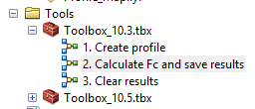
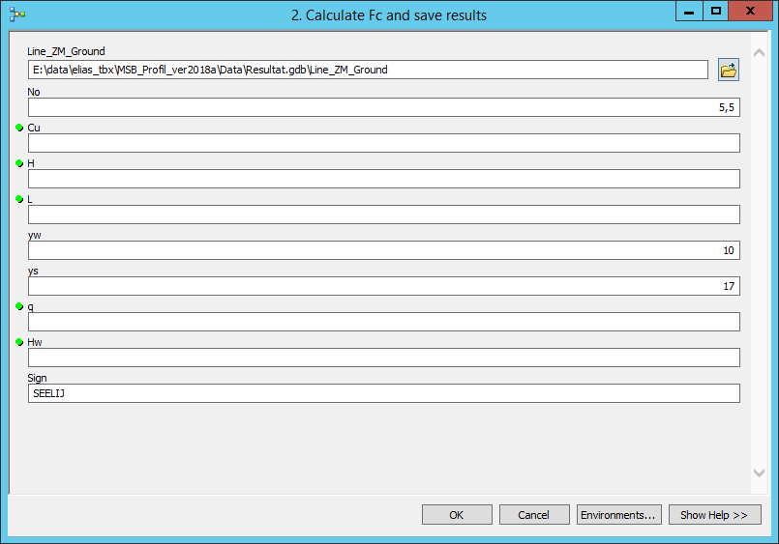
Verktyget ”2. Calculate Fc and save results”
Gå tillbaka till ArcCatalog-panelen och starta verktyget (använd rätt version 10.3 eller 10.5 beroende på din ArcGIS-version) genom att dubbelklicka på det. Du kan stå i plan.mxd eller profil.mxd, det är samma verktyg.
2. Då får man ett antal val. Här är kommentarer till dessa
Förifyllt men kan ändras
Geoteknikern bedömning i kombination med geometrier (ritade Helplines)
Förifyllt men kan ändras
Förifyllt men kan ändras
Sätt din signatur här (datum/tid förs på automatiskt)
Övriga behöver ej ändras (men kan/bör kontrolleras)

Slide 28
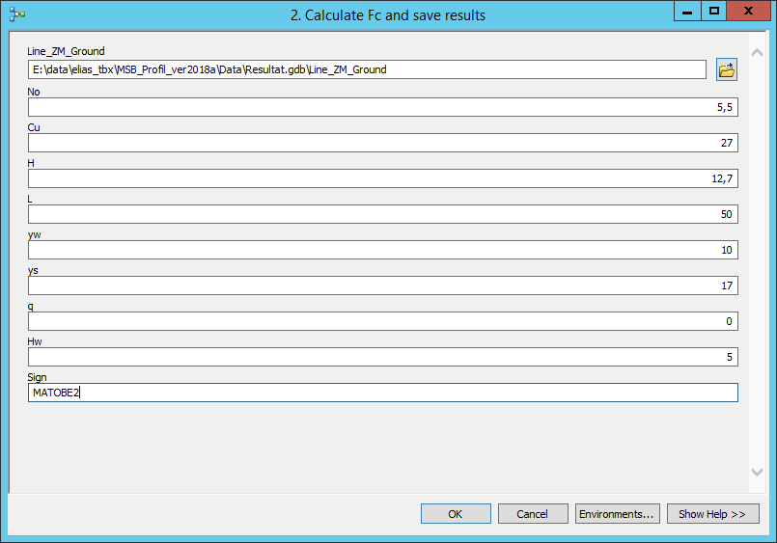
För vårt fall blir således/kan siffrorna bli efter din/geoteknikerns bedömning dessa
3
Verktyget
beräknar Fc (vilken sen visas i plan.mxd i Historic Profiles)
sparar alla beräkningar i Historic_profiles
sparar ritningen av hjälplinjer och använd/använda DEM/DEMs i s.k. LayerPackages (*.lpk), se använding på kommande sidor
Även om ritningen i profil.mxd sparas i LayerPackages, så bör du ta en skärmdump med Skärmklippverktyget (eller motsvarande) av din ritning (vilket du måste göra om du vill använda den i SLOPE).
SGI: Lägg förslagsvis skärmklippet under P:\Myndighetsfunktion\Göta älv\FC2018_TBX\egna_skärmdumpar och namna det på något sätt så det kan kopplas mot beräknad Fc (t ex sign_datum_tid_etc.png)

Slide 29
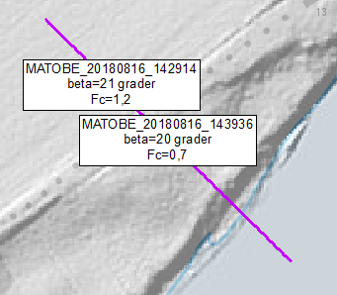
Gå till plan.mxd för att studera denna beräkning genom att:
Slå av ”Input 2D Line” och ”Plan 2D Ground” (om du drog in den LYR-filen enligt bild 16) i TOC (så att de inte täcker ”Historic profiles”.
Slå på ”Historic profiles” i TOC- här visas då en lila linje med SIGN_tidsstämpel, släntlutning och Fc
Om du vill göra om beräkningen på samma profillinje (t ex genom att ändra ”Cu” och ”q”) så kör du om Verktyget ”2. Calculate Fc and save results”.
Då kommer du att ha skapat två Historic profiles för samma profillinje:
Här visas två beräkningar med ca 10 minuters mellanrum och med olika SIGN_tidsstämpel, släntlutning och Fc.
Det går ta bort ”felaktiga”/”onödiga”/”ej relevanta” poster/beräkningar i (tabellen för) Historic Profiles, se bild 32.
Om du vill göra en ny beräkning på en ny profillinje går du vidare till nästa bild 29 och kör Verktyget ”3. Clear results”

Slide 30
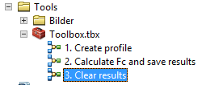
Verktyget ”3. Clear results”
1. Gå tillbaka till plan.mxd
2. Starta genom att dubbelklicka på det
3
Detta verktyg skall köras efter varje beräkningssession (som alltså kan innehålla en eller flera beräkningar, se föregående sida)!
Rensar tillfälliga filer för plan och profil och gör klart för fler körningar
4. Nu måste du stänga profil.mxd (annars går det inte rita nya profiler i plan). Spara inte.

Slide 31
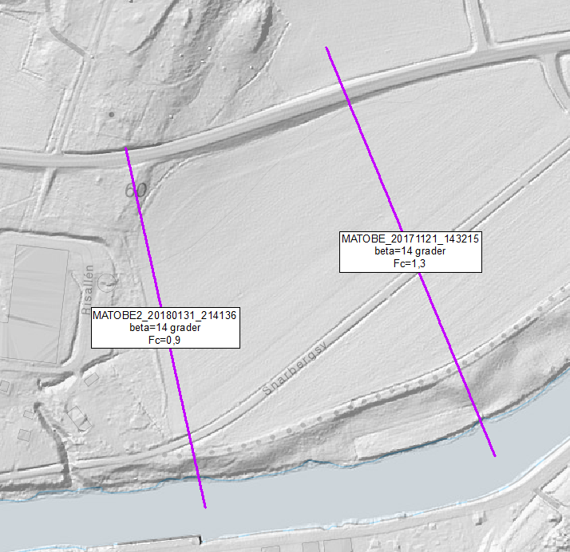
Historic Profiles (generellt)
Bocka i Historic_profiles i Table of Contents (om den inte finns där, dra in LYR-filen Layerfiles\Historic_profiles.lyr). Här visas nu samtliga körningar (som är utförda i ditt ’installerade’ paket). Här visas den jag gjorde i exemplet, här med sign MATOBE2 (i detta område finns också en tidigare körning jag gjorde med sign MATOBE den 21 nov 2017 kl 14:32)
Syntaxen i etiketten/labeln är:
Sign_YYYYMMDD_HHMMSS (alltså år.månad.datum_klockslag på sekunden)
Beta släntlutning
Fc med en decimal
Etikett-texten ’beta’ är ersatt med ’Släntlutning’

Slide 32
Samtliga påförda värden finns också i attributen för Historic_profiles
Du kan alltså kontrollera att rätt siffror står där
Ev. välja att etikettera med någon ytterligare/ annat fält
Öppna attributtabellen så här:

Slide 33
Allmängiltig information om ta bort en post i ArcGIS/ArcMap
Du kanske, av någon anledning, permanent vill ta bort (tabellrad i attributen OCH själva linjen) en post ur Historic_Profiles. Skälen kan vara att du gjort en testberäkning/den är fel/den är onödig etc. Det görs så här t ex:
Gör lagret editerbart (högerklick på lagret, EditFeature/StartEditing)
Öppna attributtabellen (högerklick på lagret, OpenAttributeTable)
Markera en (eller flera) post(er), blir cyanfärgad=selected
Tryck på Delete (tangentbordet) eller högerklick/DeleteSelected
Editor/StopEditing and Save Edits. Borttagningen är irreversibel.

Slide 34
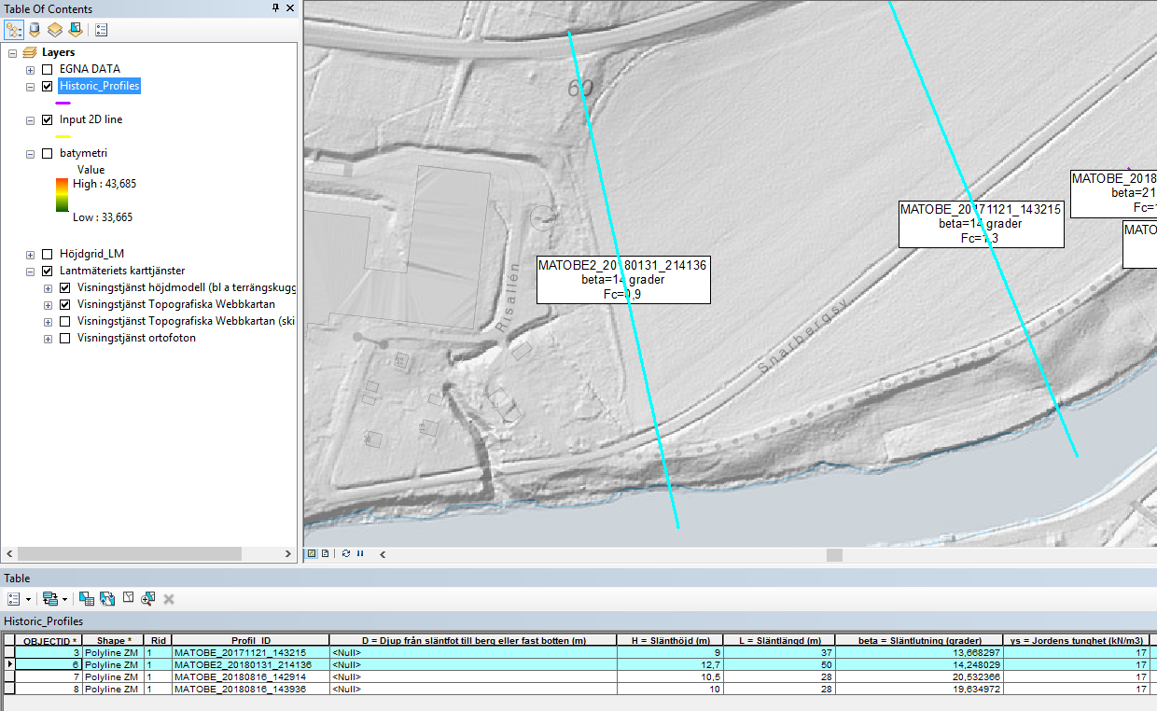
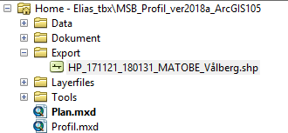
Allmängiltig information om att spara undan ett viss antal poster (till exvis en shp) i ArcGIS/ArcMap
Du kanske vill spara undan (=exportera en kopia) ett visst antal körningar från Historic_profiles (där ju alla körningar ligger såvida du inte tagit bort någon post enligt föregående bild), t ex från en viss dag/för ett viss ”case”. Det gör så här i plan.mxd:
Öppna attributtabellen för Historic_profiles (högerklick på lagret, OpenAttributeTable)
Markera de poster(profiler) du vill exportera. De kommer då cyan-färgas i karta och tabell:
Högerklicka på Historic_profiles → Data/Export Data –> Save (selected) as ***.shp
Här har jag då namnat och sparat HP_171121_180131_MATOBE_Vålberg.shp under %HOME%/Export
Använd lämplig namnsyntax (min namnsyntax är ’HP_datumprofil1_datumprofil2_SIGN_område’)

Slide 35
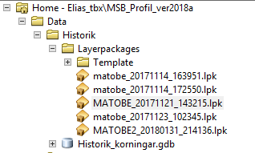
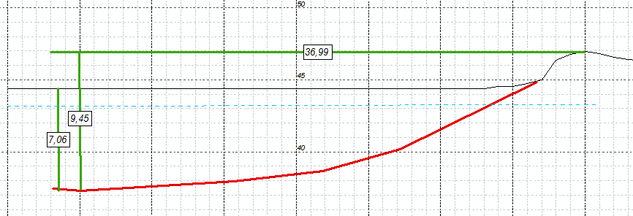
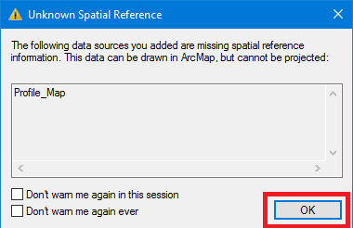
Återanvänd LayerPackages (lpk) i profil.mxd
Även dina utförda helplines och använd DEM sparas i s.k. LayerPackages (lpk). Öppna profil.mxd och dra in någon sparad Layer Package
Markera och dra in
Här har jag t ex markerat och dragit in MATOBE_20171121_143215.lpk i profil.mxd, alltså den ritning jag gjorde 21nov2017 kl 14:32
Ignorera detta meddelande
När du drar in en lpk, så kommer lagerlistan=TOC=Table Of Contents att få en ytterligare en grupp ”Profile_Map”.
Läs mer om detta i blad 23 och huruvida du skall spara profil.mxd eller inte.

Slide 36
Här ligger tre ”Profile_Map”-grupper indragna i profil.mxd.
Profile_Map (LPK 171123) – omnamnad, visas
Profile_Map (LPK 180816) – omnamnad, visas ej
Profile_Map – ej omnamnad, visas ej (default, ta ej bort denna!)
Rekommendation: spara inte profil.mxd alls (resp. ritning sparas ju som en LPK) för att det inte skall bli rörigt

Slide 37
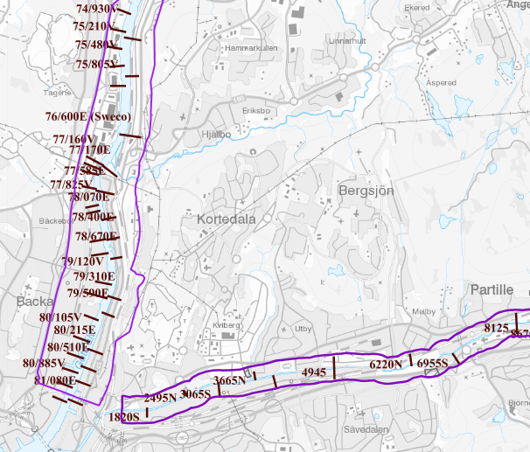
Profil/sektion 4/545 V (Norsälven) beräknad i SLOPE
Samtliga beräknade sektioner/profiler finns för Göta älv, Norsälven och Säveån i denna kartvisningstjänst https://gis.swedgeo.se/skredriskkarteringar/

Slide 38
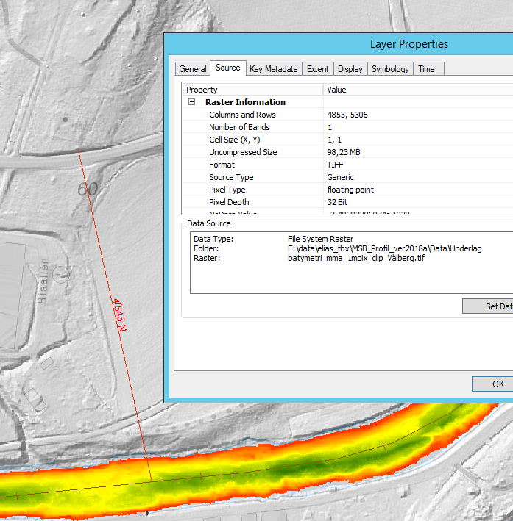
Hantering av andra DEM/DTM (t ex batymetri)
Verktyget är generiskt i den meningen att den kan göra en profil på godtycklig DEM/DTM (höjd/djup-data som föreligger som ett raster – som WCS, som GeoTIFF, som raster i ESRI FGDB etc)
Här har jag batymetri som GeoTIFF med upplösning 1m pixel (men skulle lika gärna varit en annan upplösning, se slide 12 för behovet av att ange rätt upplösning)

Slide 39
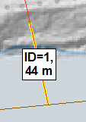
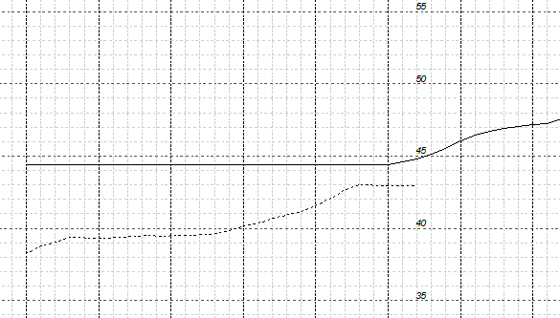
Jag kör igenom instruktionerna slide 10-14, men nu med batymetrin i stället för NH 1m-data.
Så här blir resultatet i profil.mxd (här har jag då även kört LM NH 1m-data ^{*)}
LM NH
Batymetri
*) Detta (att ha två, eller fler, DEM i profil.mxd) åstadkoms genom att när man dragit den andra linjen ändra till ID=2 i attributtabellen och sen köra ”1. Create Profile” för den andra DEM-en

Slide 40
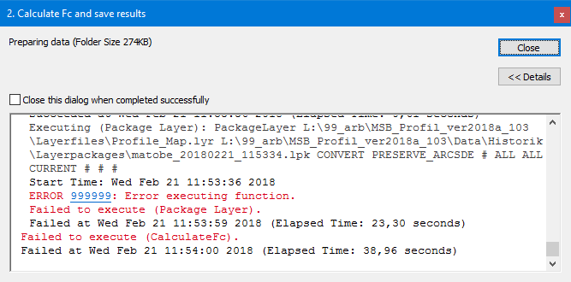
SGI-specifikt (feb18/aug18)
Vi har tidigare haft ’skrivbehörighetsrelaterade’ problem med skrivning av vissa filtyper till nätverksdiskar men detta är nu löst. Skulle du ändå få något körfel, t ex av den här typen (röda texter i logfilen för respektive verktyg):
så skall du kontakta Mats Öberg.
---
Vid behov spara (exportera ut en kopia som shp under %HOME%/Export)
för ”case”-specifika Historic_profiles enligt bild 34

